Slide 1
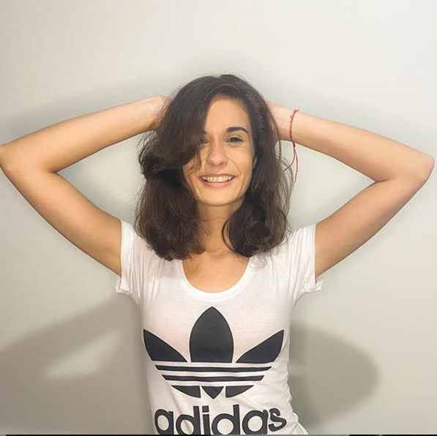

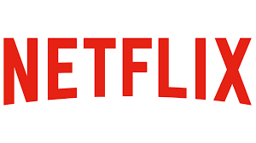



Perfil Digital influencer, 25 anos
Função Usuário final
Comportamentos e habilidades
Uso de redes sociais
Baixo
Alto
Meu hábito em assistir streaming é
Motivações
Ficar sempre por dentro das novidades do cinema.
Se inteirar sobre o que as pessoas estão falando sobre os novos filmes e séries.
Objetivos
Saber quais filmes e séries as seu público alvo se interessa.
Necessidades
Receber alertas com as novidades do cinema.
Estar por dentro das novidades das séries e filmes para fazer posts nas redes sociais informando seus seguidores.
Dificuldades
Encontrar uma plataforma completa e segura sobre novidades de cinema e que interaja com o usuário indicando filmes e séries sobre o seu gosto pessoal
Streaming? Que isso?
Sou viciado(a)
Nenzinha (Karol)
Conhecimento sobre filmes e séries
Sabe nada
Sabe muito
“Me siga nas redes sociais”
“E aí pessoinhas do outro lado! Tudo bom com vocês?”
Nível de conhecimento de Super heróis
Sabe nada
Sabe tudo
Nenzinha (Karol) é uma digital influencer, possui canal no youtube, perfil no instagram e twitter para falar sobre filmes e séries.
Seu sonho é que seu canal cresça e ela seja uma grande influenciadora dessa área.
Marcas

